Slide 1
3주차

Slide 2
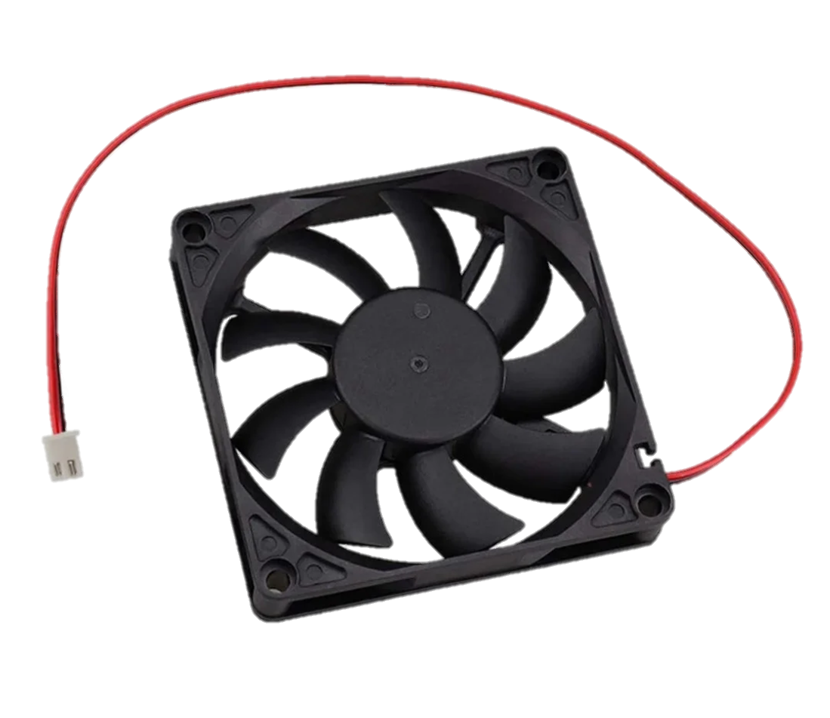
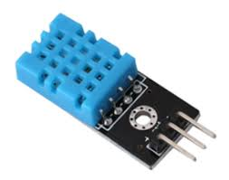
온습도 센서 이용 팬 제어
정제된 온도
DHT 라이브러리
정제된 습도

Slide 3
아두이노를 사용한 상황제어 과정
1. 제어 목표를 일상언어로 적기
온도나 습도가 높으면 환기 시키고 싶어
2. 조건 구체화
온도나 습도가 일정 수치 이상이면 환기, 그렇지 않으면 가만히 있기
3. 필요 부품 대입
온도 습도 측정 = 온습도 센서, 환기 = 팬

Slide 4
아두이노를 사용한 상황제어 과정
4. 센서 상세 측정
정제된 형태, 임계 값 설정
5. 조건 수식, 코드화
온도나 습도가 높다 : (온도센서 > 임계값) OR (습도센서 > 임계값)
-> dht.readHumidity() > threshold || dht.readTemperature() > threshold
6. 조건문 완성
7. 테스트 및 수정

Slide 5
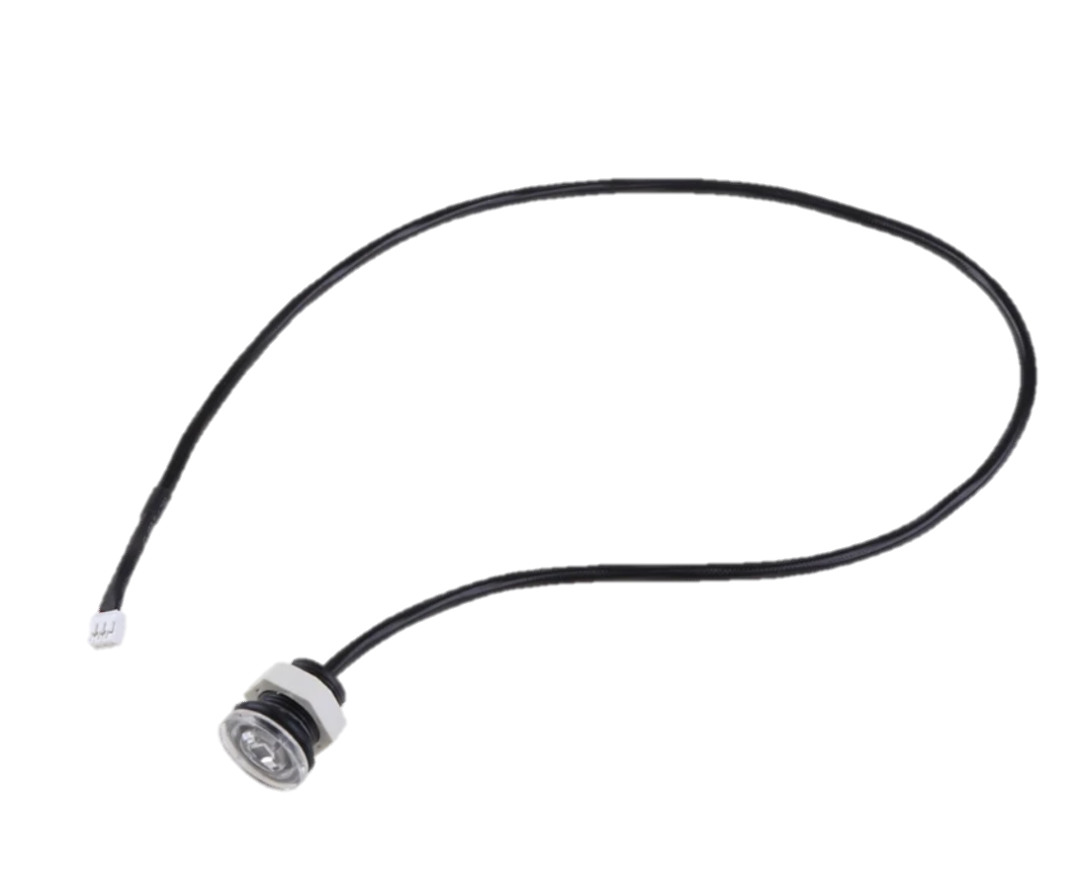
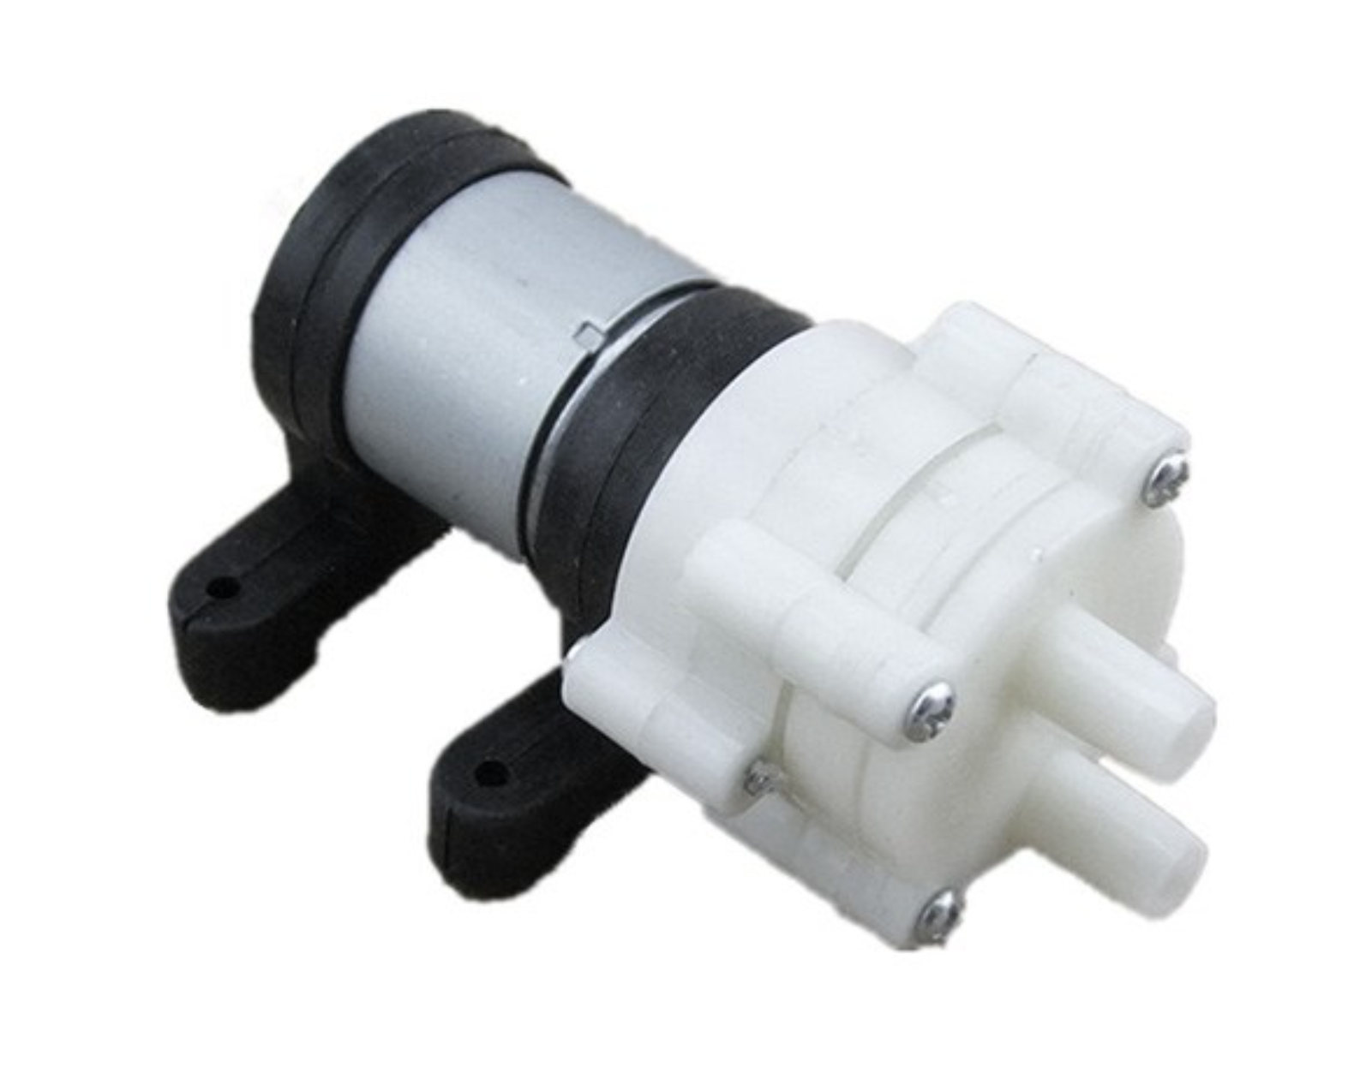
수위 센서 이용 펌프 제어
analogRead();
수위

Slide 6
아두이노를 사용한 상황제어 과정
1. 제어 목표를 일상언어로 적기
물이 없으면 물을 채우고 싶어
2. 조건 구체화
물이 없으면 물을 채우고, 물이 있으면 가만히 있는다
3. 필요 부품 대입
물(수위) 측정 = 수위 센서, 채우기 = 워터 펌프

Slide 7
아두이노를 사용한 상황제어 과정
4. 센서 상세 측정
증감소 형태, 임계값 설정
5. 조건 수식, 코드화
물이 없다 : 조도센서 > 임계값 -> analogRead(A1) > threshold
6. 조건문 완성
7. 테스트 및 수정

Slide 8
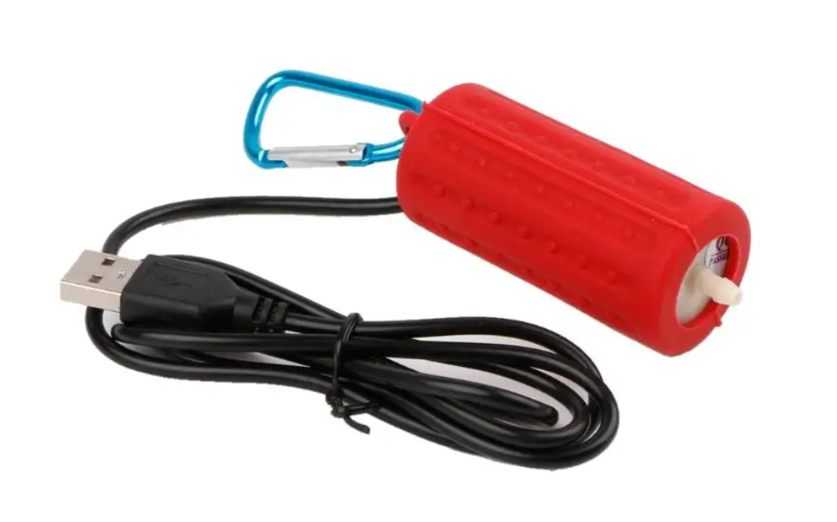
공기펌프 제어
시끄럽다!
작동시간 조정
조금만 돌려도
된다

Slide 9
간단한 방법
void loop()
a += 1;
a > 큰 수
팬 작동, a=0

Slide 10
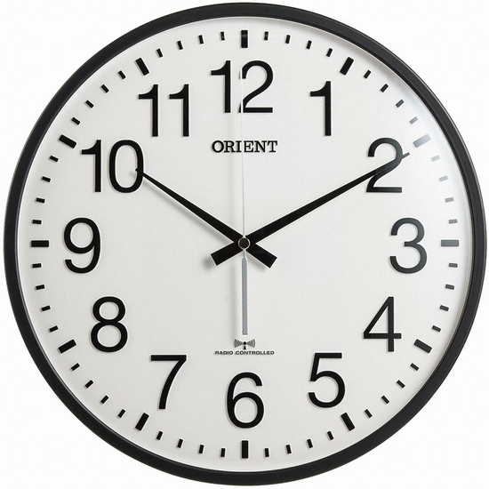
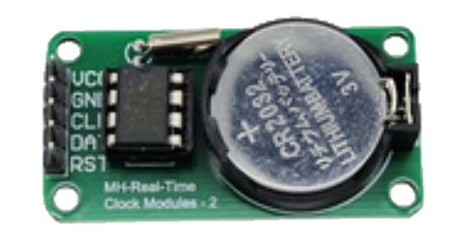
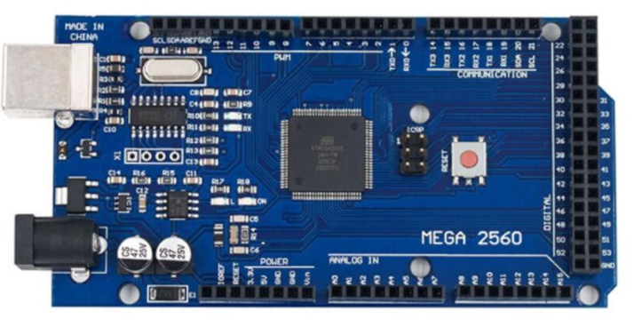
RTC
RTC 라이브러리

Slide 11
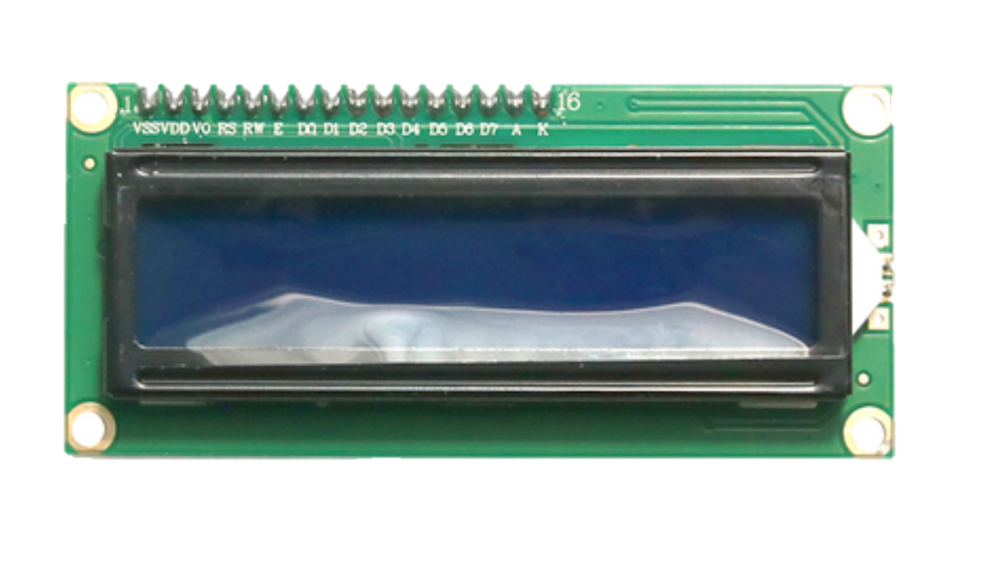
LCD
hello!
LCD 라이브러리

